Slide 1
Werkafspraak Inhalatiemedicatie
scholingen d.d. 26 april, 11 mei, 18 me, 24 mei, 1 juni, 7 juni 2022

Slide 2
Programma
Welkom en inleiding
Patiëntenreis en werkafspraken
Introductie website
PAUZE
IMIS training
Discussie
Afsluiting
Notes:
- Welkom
Wie zitten er in de zaal: wijzelf, deelnemers
Wat gaan we doen?
Tijdsverdeling
Wanneer vragen stellen / eigen inbreng

Slide 3
Inleiding
Wat is het probleem bij inhalatie?
70% maakt fouten
Kennis patiënten
Juiste keuze device
Notes:
Wat is het probleem bij inhalatie? Het is niet alleen de werkzame stof, maar het is vooral de manier van toedienen die de problemen geeft. Inhalatie is een uitstekend middel om geneesmiddelen op de goede plek te krijgen, maar de techniek die de patiënt toepast in combinatie met de inhalator bepaalt het resultaat / effect van de medicatie. Dus, de werkzame stof kan nog zo potent zijn; als het niet goed wordt toegediend dan werkt het niet om minder dan verwacht.
We weten uit vele onderzoeken dat nog steeds 70 % van de patiënten essentiële fouten maakt; m.a.w. dusdanige fouten dat er minder of geen werkzame stof op de plek van bestemming komt
Achtergrond van het project: de problemen worden al lang door alle betrokken partijen geconstateerd
Samenstelling van de werkgroep
Zorgpad Inhalatiemedicatie ( LAN)
Gekoppelde onderzoek
Doelstelling: zie ook algemene uitgangspunten werkafspraak
Aanbevelingen voor de huisarts: • De huisarts vertelt de patiënt bij het voorschrijven: “We weten dat veel mensen in de loop van de tijd fouten gaan maken bij het gebruik van de pufjes, helaas werken ze dan minder goed. Goed inhaleren is ingewikkelder dan het lijkt, maar gelukkig is dit wel te leren. De POH/ Apotheek zal je gaan trainen, zorg ervoor dat je de tijd hebt om deze training te doen”. • Patiënten zijn slecht op de hoogte van hun ziekte en de werking van de medicatie. Het kan helpen om op een briefje de diagnose te schrijven en patiënten door te verwijzen naar thuisarts.nl en het Longfonds. • Het hebben van verschillende soorten inhalatoren leidt tot verwarring bij de patiënt, het is belangrijk om deze op elkaar af te stemmen. • Door slechte oog-handcoördinatie, reuma of een tremor kan de voorgeschreven inhalator minder geschikt worden. Controleer regelmatig of de inhalator nog past bij de patiënt

Slide 4
Inleiding
Achtergrond van het project
Behoefte aan
overzicht devices
overzicht preferentiebeleid
afspraken
Notes:
Wat is het probleem bij inhalatie? Het is niet alleen de werkzame stof, maar het is vooral de manier van toedienen die de problemen geeft. Inhalatie is een uitstekend middel om geneesmiddelen op de goede plek te krijgen, maar de techniek die de patiënt toepast in combinatie met de inhalator bepaalt het resultaat / effect van de medicatie. Dus, de werkzame stof kan nog zo potent zijn; als het niet goed wordt toegediend dan werkt het niet om minder dan verwacht.
We weten uit vele onderzoeken dat nog steeds 70 % van de patiënten essentiële fouten maakt; m.a.w. dusdanige fouten dat er minder of geen werkzame stof op de plek van bestemming komt
Achtergrond van het project: de problemen worden al lang door alle betrokken partijen geconstateerd
Samenstelling van de werkgroep
Zorgpad Inhalatiemedicatie ( LAN)
Gekoppelde onderzoek
Doelstelling: zie ook algemene uitgangspunten werkafspraak
Aanbevelingen voor de huisarts: • De huisarts vertelt de patiënt bij het voorschrijven: “We weten dat veel mensen in de loop van de tijd fouten gaan maken bij het gebruik van de pufjes, helaas werken ze dan minder goed. Goed inhaleren is ingewikkelder dan het lijkt, maar gelukkig is dit wel te leren. De POH/ Apotheek zal je gaan trainen, zorg ervoor dat je de tijd hebt om deze training te doen”. • Patiënten zijn slecht op de hoogte van hun ziekte en de werking van de medicatie. Het kan helpen om op een briefje de diagnose te schrijven en patiënten door te verwijzen naar thuisarts.nl en het Longfonds. • Het hebben van verschillende soorten inhalatoren leidt tot verwarring bij de patiënt, het is belangrijk om deze op elkaar af te stemmen. • Door slechte oog-handcoördinatie, reuma of een tremor kan de voorgeschreven inhalator minder geschikt worden. Controleer regelmatig of de inhalator nog past bij de patiënt

Slide 5
Inleiding
Samenstelling van de werkgroep WIM
1e lijn:
Bart Dahler, huisarts
Jolanda van der Bruggen, POH
Susan Hilbrands, POH
Bert van Bremen, apotheekhoudend huisarts, HZD
Inge Redder, apotheker
2e lijn
René van Heerden, verpleegkundig specialist
Mei-Zei Wu, longarts
Hèlen van Rieken, ziekenhuisapotheker
Merel van der Meulen, poliklinische apotheker
Karin Meppelink, secretariële ondersteuning
Notes:
Wat is het probleem bij inhalatie? Het is niet alleen de werkzame stof, maar het is vooral de manier van toedienen die de problemen geeft. Inhalatie is een uitstekend middel om geneesmiddelen op de goede plek te krijgen, maar de techniek die de patiënt toepast in combinatie met de inhalator bepaalt het resultaat / effect van de medicatie. Dus, de werkzame stof kan nog zo potent zijn; als het niet goed wordt toegediend dan werkt het niet om minder dan verwacht.
We weten uit vele onderzoeken dat nog steeds 70 % van de patiënten essentiële fouten maakt; m.a.w. dusdanige fouten dat er minder of geen werkzame stof op de plek van bestemming komt
Achtergrond van het project: de problemen worden al lang door alle betrokken partijen geconstateerd
Samenstelling van de werkgroep
Zorgpad Inhalatiemedicatie ( LAN)
Gekoppelde onderzoek
Doelstelling: zie ook algemene uitgangspunten werkafspraak
Aanbevelingen voor de huisarts: • De huisarts vertelt de patiënt bij het voorschrijven: “We weten dat veel mensen in de loop van de tijd fouten gaan maken bij het gebruik van de pufjes, helaas werken ze dan minder goed. Goed inhaleren is ingewikkelder dan het lijkt, maar gelukkig is dit wel te leren. De POH/ Apotheek zal je gaan trainen, zorg ervoor dat je de tijd hebt om deze training te doen”. • Patiënten zijn slecht op de hoogte van hun ziekte en de werking van de medicatie. Het kan helpen om op een briefje de diagnose te schrijven en patiënten door te verwijzen naar thuisarts.nl en het Longfonds. • Het hebben van verschillende soorten inhalatoren leidt tot verwarring bij de patiënt, het is belangrijk om deze op elkaar af te stemmen. • Door slechte oog-handcoördinatie, reuma of een tremor kan de voorgeschreven inhalator minder geschikt worden. Controleer regelmatig of de inhalator nog past bij de patiënt

Slide 6
Inleiding
Zorgpad Inhalatiemedicatie ( LAN)
Gekoppelde onderzoek
Notes:
Wat is het probleem bij inhalatie? Het is niet alleen de werkzame stof, maar het is vooral de manier van toedienen die de problemen geeft. Inhalatie is een uitstekend middel om geneesmiddelen op de goede plek te krijgen, maar de techniek die de patiënt toepast in combinatie met de inhalator bepaalt het resultaat / effect van de medicatie. Dus, de werkzame stof kan nog zo potent zijn; als het niet goed wordt toegediend dan werkt het niet om minder dan verwacht.
We weten uit vele onderzoeken dat nog steeds 70 % van de patiënten essentiële fouten maakt; m.a.w. dusdanige fouten dat er minder of geen werkzame stof op de plek van bestemming komt
Achtergrond van het project: de problemen worden al lang door alle betrokken partijen geconstateerd
Samenstelling van de werkgroep
Zorgpad Inhalatiemedicatie ( LAN)
Gekoppelde onderzoek
Doelstelling: zie ook algemene uitgangspunten werkafspraak
Aanbevelingen voor de huisarts: • De huisarts vertelt de patiënt bij het voorschrijven: “We weten dat veel mensen in de loop van de tijd fouten gaan maken bij het gebruik van de pufjes, helaas werken ze dan minder goed. Goed inhaleren is ingewikkelder dan het lijkt, maar gelukkig is dit wel te leren. De POH/ Apotheek zal je gaan trainen, zorg ervoor dat je de tijd hebt om deze training te doen”. • Patiënten zijn slecht op de hoogte van hun ziekte en de werking van de medicatie. Het kan helpen om op een briefje de diagnose te schrijven en patiënten door te verwijzen naar thuisarts.nl en het Longfonds. • Het hebben van verschillende soorten inhalatoren leidt tot verwarring bij de patiënt, het is belangrijk om deze op elkaar af te stemmen. • Door slechte oog-handcoördinatie, reuma of een tremor kan de voorgeschreven inhalator minder geschikt worden. Controleer regelmatig of de inhalator nog past bij de patiënt

Slide 7
Inleiding
Notes:
Wat is het probleem bij inhalatie? Het is niet alleen de werkzame stof, maar het is vooral de manier van toedienen die de problemen geeft. Inhalatie is een uitstekend middel om geneesmiddelen op de goede plek te krijgen, maar de techniek die de patiënt toepast in combinatie met de inhalator bepaalt het resultaat / effect van de medicatie. Dus, de werkzame stof kan nog zo potent zijn; als het niet goed wordt toegediend dan werkt het niet om minder dan verwacht.
We weten uit vele onderzoeken dat nog steeds 70 % van de patiënten essentiële fouten maakt; m.a.w. dusdanige fouten dat er minder of geen werkzame stof op de plek van bestemming komt
Achtergrond van het project: de problemen worden al lang door alle betrokken partijen geconstateerd
Samenstelling van de werkgroep
Zorgpad Inhalatiemedicatie ( LAN)
Gekoppelde onderzoek
Doelstelling: zie ook algemene uitgangspunten werkafspraak
Aanbevelingen voor de huisarts: • De huisarts vertelt de patiënt bij het voorschrijven: “We weten dat veel mensen in de loop van de tijd fouten gaan maken bij het gebruik van de pufjes, helaas werken ze dan minder goed. Goed inhaleren is ingewikkelder dan het lijkt, maar gelukkig is dit wel te leren. De POH/ Apotheek zal je gaan trainen, zorg ervoor dat je de tijd hebt om deze training te doen”. • Patiënten zijn slecht op de hoogte van hun ziekte en de werking van de medicatie. Het kan helpen om op een briefje de diagnose te schrijven en patiënten door te verwijzen naar thuisarts.nl en het Longfonds. • Het hebben van verschillende soorten inhalatoren leidt tot verwarring bij de patiënt, het is belangrijk om deze op elkaar af te stemmen. • Door slechte oog-handcoördinatie, reuma of een tremor kan de voorgeschreven inhalator minder geschikt worden. Controleer regelmatig of de inhalator nog past bij de patiënt

Slide 8
Inleiding
1: Diagnose stellen
2: Diagnose uitleggen, behandeldoelen opstellen
3: Medicamenteus beleid en voorschrijven
4: Instructie
5: 1e uitgifte en check inhalator en medicatie
6: Follow-up
Notes:
Wat is het probleem bij inhalatie? Het is niet alleen de werkzame stof, maar het is vooral de manier van toedienen die de problemen geeft. Inhalatie is een uitstekend middel om geneesmiddelen op de goede plek te krijgen, maar de techniek die de patiënt toepast in combinatie met de inhalator bepaalt het resultaat / effect van de medicatie. Dus, de werkzame stof kan nog zo potent zijn; als het niet goed wordt toegediend dan werkt het niet om minder dan verwacht.
We weten uit vele onderzoeken dat nog steeds 70 % van de patiënten essentiële fouten maakt; m.a.w. dusdanige fouten dat er minder of geen werkzame stof op de plek van bestemming komt
Achtergrond van het project: de problemen worden al lang door alle betrokken partijen geconstateerd
Samenstelling van de werkgroep
Zorgpad Inhalatiemedicatie ( LAN)
Gekoppelde onderzoek
Doelstelling: zie ook algemene uitgangspunten werkafspraak
Aanbevelingen voor de huisarts: • De huisarts vertelt de patiënt bij het voorschrijven: “We weten dat veel mensen in de loop van de tijd fouten gaan maken bij het gebruik van de pufjes, helaas werken ze dan minder goed. Goed inhaleren is ingewikkelder dan het lijkt, maar gelukkig is dit wel te leren. De POH/ Apotheek zal je gaan trainen, zorg ervoor dat je de tijd hebt om deze training te doen”. • Patiënten zijn slecht op de hoogte van hun ziekte en de werking van de medicatie. Het kan helpen om op een briefje de diagnose te schrijven en patiënten door te verwijzen naar thuisarts.nl en het Longfonds. • Het hebben van verschillende soorten inhalatoren leidt tot verwarring bij de patiënt, het is belangrijk om deze op elkaar af te stemmen. • Door slechte oog-handcoördinatie, reuma of een tremor kan de voorgeschreven inhalator minder geschikt worden. Controleer regelmatig of de inhalator nog past bij de patiënt

Slide 9
Inleiding
Doelstelling
Patiënt meer betrekken bij zorgproces
Verfijnen zorgpad inhalatiemedicatie
Zorgverleners leren kennen. Van wij-zij naar wij
Werkafspraken eigen maken
Notes:
Wat is het probleem bij inhalatie? Het is niet alleen de werkzame stof, maar het is vooral de manier van toedienen die de problemen geeft. Inhalatie is een uitstekend middel om geneesmiddelen op de goede plek te krijgen, maar de techniek die de patiënt toepast in combinatie met de inhalator bepaalt het resultaat / effect van de medicatie. Dus, de werkzame stof kan nog zo potent zijn; als het niet goed wordt toegediend dan werkt het niet om minder dan verwacht.
We weten uit vele onderzoeken dat nog steeds 70 % van de patiënten essentiële fouten maakt; m.a.w. dusdanige fouten dat er minder of geen werkzame stof op de plek van bestemming komt
Achtergrond van het project: de problemen worden al lang door alle betrokken partijen geconstateerd
Samenstelling van de werkgroep
Zorgpad Inhalatiemedicatie ( LAN)
Gekoppelde onderzoek
Doelstelling: zie ook algemene uitgangspunten werkafspraak
Aanbevelingen voor de huisarts: • De huisarts vertelt de patiënt bij het voorschrijven: “We weten dat veel mensen in de loop van de tijd fouten gaan maken bij het gebruik van de pufjes, helaas werken ze dan minder goed. Goed inhaleren is ingewikkelder dan het lijkt, maar gelukkig is dit wel te leren. De POH/ Apotheek zal je gaan trainen, zorg ervoor dat je de tijd hebt om deze training te doen”. • Patiënten zijn slecht op de hoogte van hun ziekte en de werking van de medicatie. Het kan helpen om op een briefje de diagnose te schrijven en patiënten door te verwijzen naar thuisarts.nl en het Longfonds. • Het hebben van verschillende soorten inhalatoren leidt tot verwarring bij de patiënt, het is belangrijk om deze op elkaar af te stemmen. • Door slechte oog-handcoördinatie, reuma of een tremor kan de voorgeschreven inhalator minder geschikt worden. Controleer regelmatig of de inhalator nog past bij de patiënt

Slide 10
www.kahoot.it
Code invoeren
Notes:
Link + code
Eerste vragen

Slide 11
Uitgangspunten werkafspraak
De rol van de patiënt / stimuleren tot medeverantwoordelijkheid
De optimale match is belangrijker dan de precieze werkzame stof binnen een klasse
Bij de keuze van de juiste inhalator geldt deze volgorde: Medicatieklasse (SABA, SAMA, LABA, LAMA, ICS) – toedieningsvorm (inhalator) – stofnaam – dosering
Bij iedere inhalator hoort een eigen instructie
Notes:
Na veel disucussiëren lezen zijn we tot een aantal uitgangspunten gekomen voor de werkafspraak:
De patiënt wordt gestimuleerd medeverantwoordelijkheid te nemen voor het welslagen van de therapie;
voldoende inzicht in de ziekte en behandeling zijn daarbij essentieel
De optimale match tussen inhalator en de karakteristieken van de patiënt is belangrijker voor het slagen van de therapie dan de werkzame stof binnen een klasse
Bij de keuze van de juiste inhalator wordt deze volgorde gehanteerd:
Medicatieklasse (SABA, SAMA, LABA, LAMA, ICS) – toedieningsvorm (inhalator) – stofnaam – dosering
Bij iedere inhalator hoort een eigen instructie

Slide 12
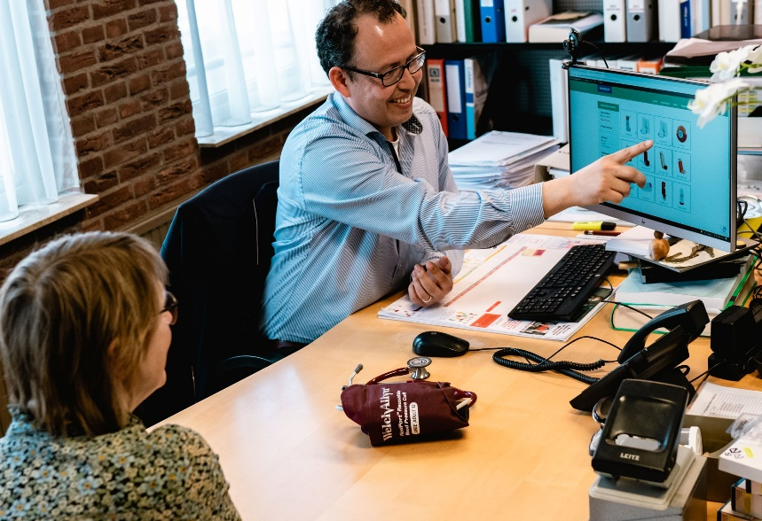
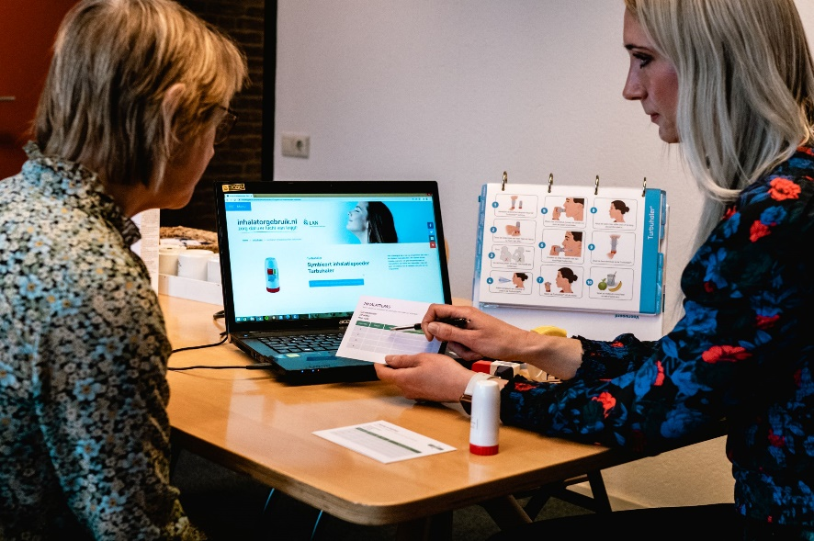
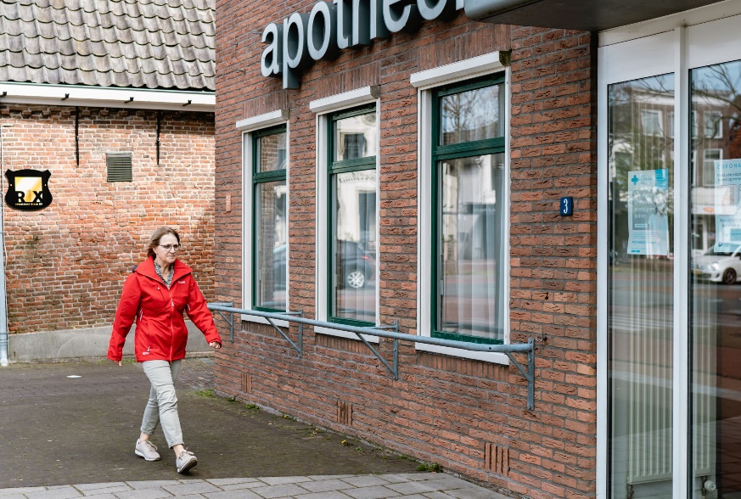
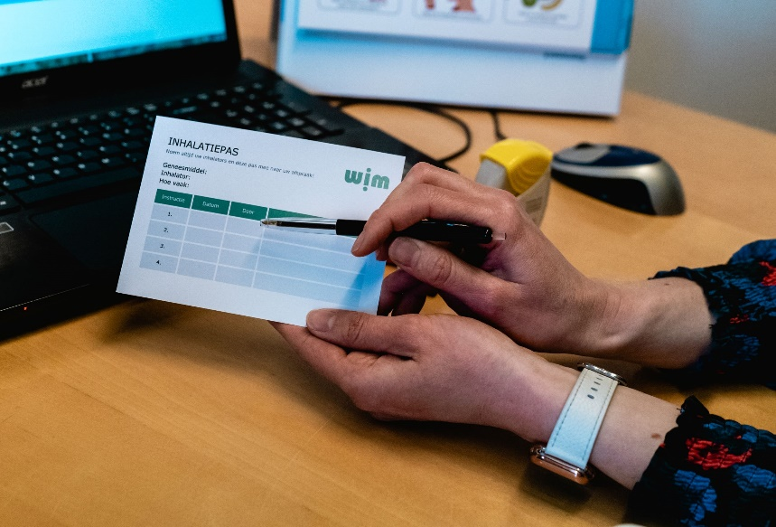
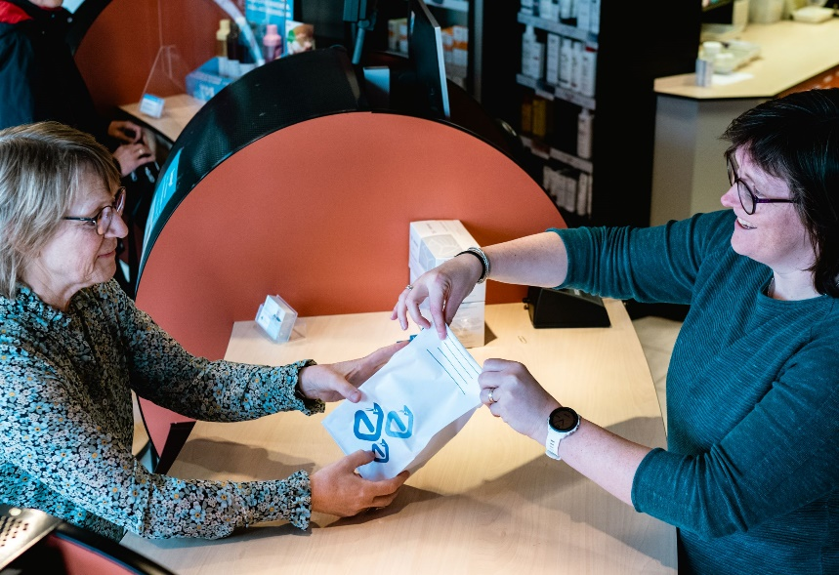
Patiëntenreis
Notes:
We hebben als werkgroep de hele reis die de patiënt maakt onder de loep genomen, dus van het voorschrijven na de diagnose tot het langdurig gebruik thuis
Uitleg patiëntenreis; korte beschrijving. Wie zijn er allemaal betrokken bij die reis? Voorschrijver, de POH, de apotheek, de apothekersassisten, de mensen in de tweede lijn, zoals de longarts / verpleegkundig specialist en longverpleegkundige
Samenvattend: De reis omvat het hele traject van voorschrijven tot langdurige controles

Slide 13
Patiëntenreis: voorschrijven
Notes:
De patiëntenreis begint bij al de voorschrijver
Na het stellen van de diagnose astma of COPD komt het proces van voorschrijven

Slide 14
Patiëntenreis: voorschrijven
Voorschrijven op basis van de diagnose
NHG standaard voor de medicijnklasse
Gebruikt de patiënt al een inhalator effectief?
Kies dan bij voorkeur uit dezelfde ‘straat’ of basistechniek
Keuze van de passende inhalator m.b.v. www.inhalatiemedicatie.nl
De patiënt voorbereiden / ‘primen’ op instructie en dus tijd nemen!
Adviseren zélf af te halen
Notes:
Voorschrijven
Wat verandert er voor de voorschrijver?
NHG standaard voor de keuze van de medicijnklasse op basis van de juiste diagnose
Gebruikt de patiënt al een inhalator effectief? Kies dan bij voorkeur iets uit dezelfde ‘straat’ of inhalator met dezelfde basistechniek
Keuze van de passende inhalator m.b.v. inhalatiemedicatie.nl
De patiënt voorbereiden / ‘primen’ op instructie en dus tijd nemen; ook zelf ophalen !

Slide 15
www.inhalatiemedicatie.nl
Notes:
Er komen steeds meer inhalatoren
Dat heeft voor – maar ook nadelen.
Het voordeel is dat er steeds meer mogelijkheden komen om voor de patiënt een passende inhalator te vinden.
Het grote nadeel is dat we door de bomen het bos niet meer zien. Wie weet nog wat te kiezen?
Om in de veelheid aan inhalatoren wegwijs te worden hebben we een keuzesysteem ontwikkeld
Zie volgende dia

Slide 16
www.inhalatiemedicatie.nl
De goede match tussen patiënt en inhalator?
Eerst kiezen voor een passend device in relatie tot de karakteristieken van de patiënt
Kan de patiënt maximaal uitademen? (noodzakelijk bij iedere inhalatiemanouevre )
Kan de patiënt de adem 10 seconden vasthouden? ( DPI, Soft-mist, ademgestuurde inhalator)
Kan de patiënt met voldoende kracht inademen? (DPI)
Notes:
Introductie: hoe kom je tot de goede match tussen patiënt en inhalator; uitgaan van het device i.c.m. de patiëntenkarakteristieken
In grote lijnen doornemen; komt in IMIS training nader aan de orde
Eerst kiezen voor een passend device in relatie tot de karakteristieken vn de patiënt
Kan de patiënt maximaal uitademen? (noodzakelijk bij iedere inhalatiemanouevre )
Kan de patiënt de adem 10 seconden vasthouden?
Kan de patiënt met voldoende kracht inademen?

Slide 17
www.inhalatiemedicatie.nl
Demonstatie website
‘Coolblue’
Onafhankelijkheid
Preferentiebeleid zorgverzekeraars verwerkt
Linken naar inhalatorgebruik.nl
Onderhoud / uptodate houden
Op- of aanmerkingen via link
Notes:
Demonstatie website
‘Coolblue’
Onafhankelijkheid
Preferentiebeleid zorgverzekeraars
Linken naar inhalatorgebruik.nl
Onderhoud / uptodate houden
Op- of aanmerkingen via link

Slide 18
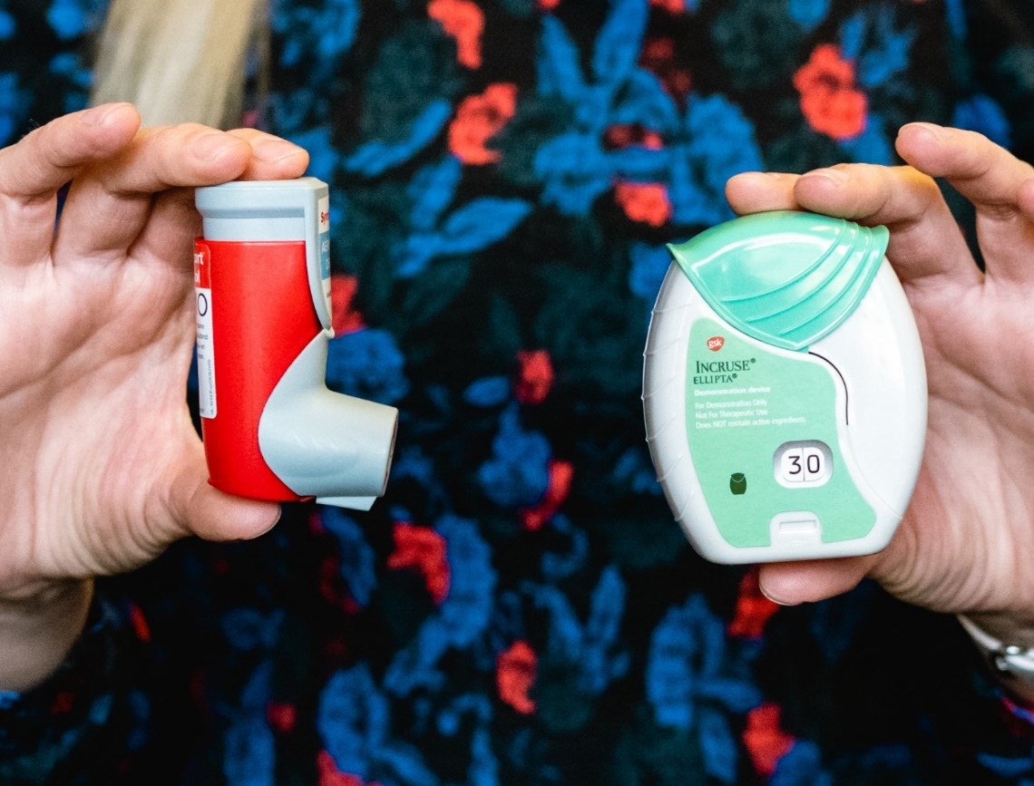
Patiëntenreis: def. keuze en instructie
Notes:
De definitieve keuze van de inhalator

Slide 19
Patiëntenreis: instructie 1
Definitieve keuze en eerste instructie door POH
Maak een goede afspraak binnen uw praktijk: wie doet wat?
Eventueel recept: MET EERSTE INSTRUCTIE naar apotheek
Instructie volgen IRW methode
Placebomateriaal / www.inhalatorgebruik.nl
Inhalatiepas
Patiëntenkaart ( schriftelijke instructie)
Notes:
Definitieve keuze en eerste instructie door POH
Maak een goede afspraak binnen uw praktijk: wie doet wat?
Eventueel recept: MET EERSTE INSTRUCTIE
IRW methode: komt in IMIS training aan de orde ( zie ook volgende dia)
Placebomateriaal / www.inhalatorgebruik.nl
Inhalatiepas
Patiëntenkaart (schriftelijke instructie)

Slide 20
IRW methode in het kort
Voordoen: de zorgverlener voert uit (zonder uitleg)
Uitleggen: de zorgverlener voert uit en legt uit
Benoemen: de patiënt benoemt, de zorgverlener voert uit
Zelf doen: de patiënt voert uit
Feedback: de zorgverlener geeft feedback
Notes:
Voordoen: de zorgverlener voert uit (zonder uitleg)
Uitleggen: de zorgverlener voert uit en legt uit
Benoemen: de patiënt benoemt, de zorgverlener voert uit
Zelf doen: de patiënt voert uit
Feedback: de zorgverlener geeft feedback

Slide 21
Inhalatiepas
Notes:
Inhalatiepas
Lang over gedacht of we dat wel of niet zouden moeten doen. We moesten op een of andere manier gaan communiceren
Er zijn veel ervaringen met boekjes, kaartjes, briefje, en die zijn niet allemaal even positief
We hebben ook gedacht aan digitale oplossingen, zoals VIP-LIVE
Toch eerst keuze voor een kaartje; is ook voor de patiënt tastbaar; helpt mogelijk ook bij nemen van medeverantwoordelijkheid
- Ervaringen opdoen in de praktijk; hoe werkt het; wat te doen als mensen hem vergeten zijn, enz.
Uitdelen

Slide 22
Inhalatiepas: de achterkant
Notes:
We hebben ook veel aandacht proberen te geven aan de rol en medeverantwoordelijkheid van de patiënt.
Daarom hebben we op de achterzijde van de pas vragen geformuleerd die de patiënt stimuleren om ook te vragen om hulp of instructie
Doornemen

Slide 23
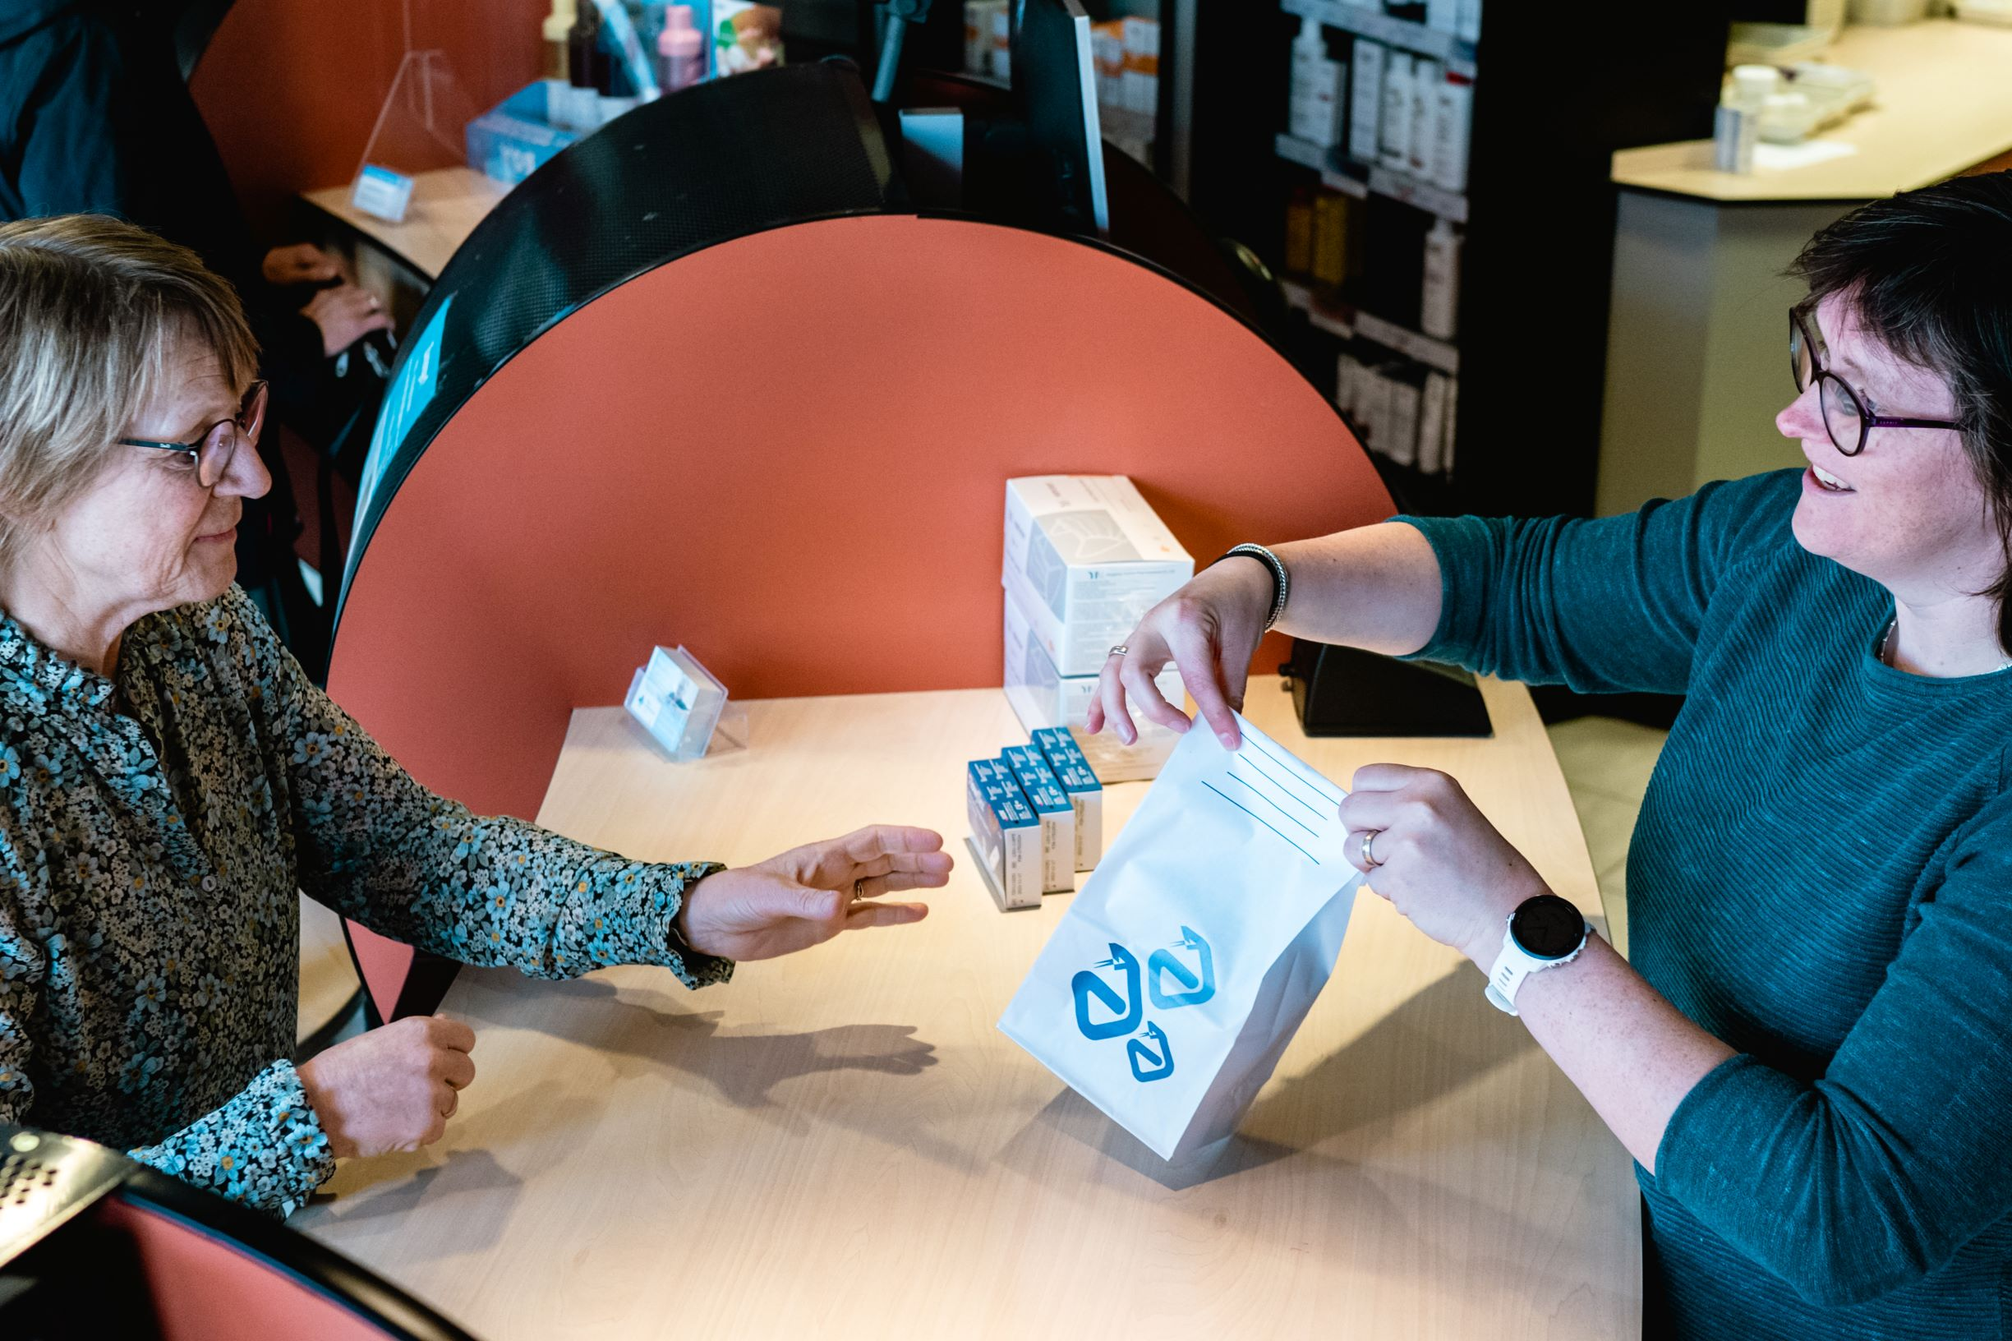
Patiëntenreis: instructie 2
Notes:
De volgende stap in de reis van de patiënt:
Het ophalen van de medicatie bij de apotheek
Als het goed is is de patiënt voorbereid op het feit dat zij instructie krijgt en daar tijd voor moet uittrekken
Eerste uitgifte en tweede instructie ( of indien op het recept vermeld de EERSTE INSTRUCTIE)

Slide 24
Patiëntenreis: instructie 2
1e of 2e instructie
Gebruik eigen medicatie
IRW methode
Inhalatiepas
Patiëntenkaart
Servicebericht na enkele dagen
Notes:
1e of 2e instructie
Gebruik eigen medicatie: de patiënt heeft nu een eigen inhalator
IRW methode
Inhalatiepas
Patiëntenkaart
Servicebericht na enkele dagen

Slide 25
Patiëntenreis: instructie 3
3e instructie bij de tweede uitgifte door apotheek
Bij onvoldoende resultaat, of:
a. 4e instructie binnen enkele weken door apotheek
b. Contact opnemen met voorschrijver met voorstel voor wijziging
Notes:
3e instructie bij de tweede uitgifte door apotheek
Bij onvoldoende resultaat of :
- 4e instructie binnen enkele weken door apotheek
- Contact opnemen met voorschrijver met voorstel

Slide 26
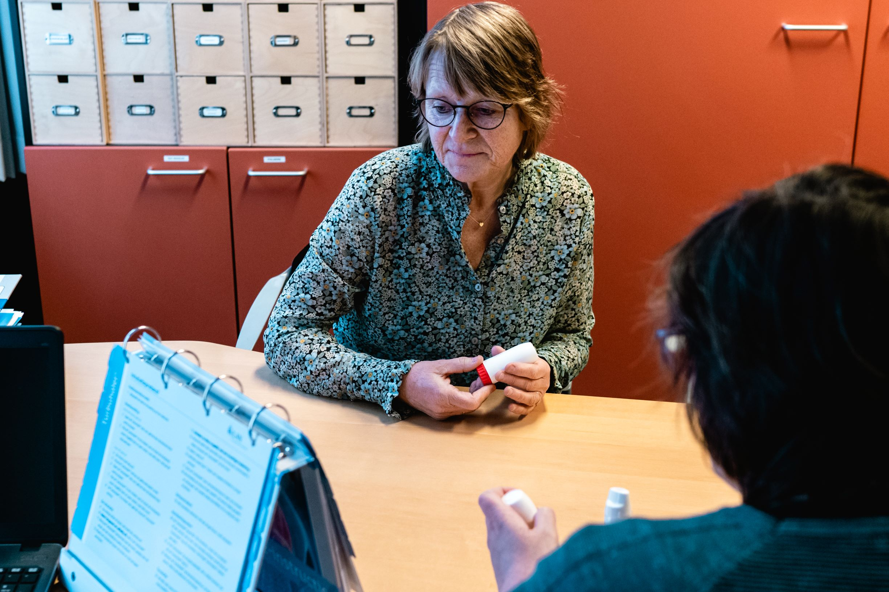
Patiëntenreis: jaarcontrole
Notes:
- Jaarcontrole door de apotheek

Slide 27
Patiëntenreis in schema

Slide 28
Communicatie
‘Primen’ door de voorschrijver
Iedereen benoemt het belang van instructie en de herhaling ervan
Vastleggen van de resultaten in HIS, ZIS, AIS en op inhalatiepas
Terugkoppelen naar voorschrijver indien:
Wijzigingen en praktische problemen
Uitleveren ander inhalator/medicatie
Niet lukken van de juiste inhalatietechniek met een voorstel voor wijziging
Notes:
‘Primen’ door de voorschrijver, maar ook iedere betrokkene
Iedereen benoemt het belang van instructie en de herhaling ervan
Vastleggen van de resultaten in HIS, ZIS, AIS
Terugkoppelen naar voorschrijver:
Wijzigingen en praktische problemen
Uitleveren ander inhalator/medicatie
Niet lukken van de juiste inhalatietechniek met een voorstel tot wijziging

Slide 29
Werkafspraak
Notes:
Mocht u nou helemaal vergeten zijn wat we afspreken:
Alle afpraken zijn vastgelegd in de werkafspraak; plaatje alleen om te laten zien hoe het er uitziet
Uitdelen werkafspraak
Werkafspraak komt op de website

Slide 30
PAUZE

Slide 31
IMIS training
Notes:
Aparte presentatie
Wel/geen e-learning gedaan?

Slide 32
www.kahoot.it
Code invoeren
Notes:
Door met Kahoot, of opnieuw inloggen??

Slide 33
WIM in de praktijk: discussie
Gedragsverandering kost tijd!
Wat helpt om het te laten slagen? Succesfactoren ?
Wat zorgt dat het mogelijk niet gaat lukken? Barrières?
Communicatie!
Nogmaals: Rol van de patiënt in het geheel
Notes:
Gedragsverandering kost tijd; we realiseren ons heel goed dat het niet morgen allemaal geregeld is
Ook patiënten zullen moeten wennen
Blijf communiceren
Wat helpt om het te laten slagen? Succesfactoren
Wat zorgt dat het mogelijk niet gaat lukken? Barrières?
Rol van de patiënt in het geheel

Slide 34
Borging
Hoe houden we elkaar aan de gemaakte afspraken?
Bereikbaarheid projectgroep / helpdesk
Mystery guest?
Nieuwsbrief via website
Evaluatiemoment
Notes:
Hoe houden we elkaar aan de gemaakte afspraken?
Bereikbaarheid projectgroep / helpdesk
Mystery guest?
Nieuwsbrief via website
Evaluatiemoment

Slide 35
Afronding
Boodschappen om meer naar huis te nemen
Wat ga je morgen veranderen in je eigen praktijk?
Notes:
Boodschappen om mee naar huis te nemen: na een avond winkelen nemen we ook een of meerdere boodschappen mee naar huis
We moeten het met z’n allen doen
Houd de patiënt op de hoogte, communiceer ( primen, inhalatiepas, vragen stellen)
Houd elkaar op de hoogte, communiceer ( wijzigingen, onduidelijkheden)
Spreek elkaar aan; we hadden toch afgesproken dat ………….
Stel de vraag aan verschillende personen in de zaal: wat ga je morgen anders doen in je eigen praktijk?

Slide 36
Werkafspraak Inhalatiemedicatie
scholingen d.d. 26 april, 11 mei, 18 me, 24 mei, 1 juni, 7 juni 2022

